Slide 1
Es una herramienta conceptual gráfica y sencilla.
El Diagrama de Ishikawa o Causa – Efecto
(Diagrama de Espina de Pescado)
Permite identificar una serie de causas y efectos
Ajustar las características del diseño del producto o servicio que permitan mitigar los problemas identificados.

Slide 2
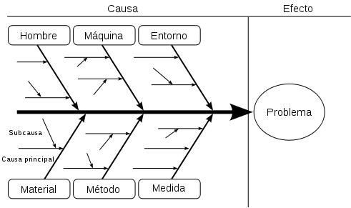
El Diagrama de Ishikawa o Causa – Efecto

